Slide 1
Значение на бактериите

Slide 2
Съдържание
1.Пробиотици.
2.Бактериите в киселото мляко.
3.Бактериите във виното.
4.Грудкови бактерии.
5.Бактерии, причиняващи болести

Slide 3
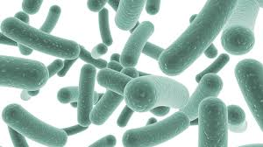
Пробиотик
Пробиотиците са „живи микробни хранителни добавки, които влияят полезно и благотворно на човека, подобрявайки и оздравявайки вътрешния микробен баланс“.

Slide 4
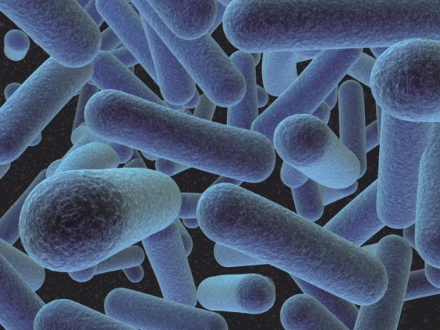
Бактериите в киселото мляко
Лактобацилус булгарикус и стрептококус термофилус са бактерии,които предизвикват ферментация на киселото мляко. Двете бактерии са в симбиотична връзка по между си.

Slide 5
Бактериите във виното
Някои бактерии във виното прилепват изключително добре към стените на червата и затова са много полезни срещу патогени.
Пробиотиците във виното са като съдържащите се в млякото, киселото зеле, маслините плодове, зърнени култури, месо и риба.

Slide 6
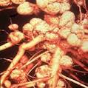
Грудкови бактерии
Пръчковидни бактерии, които се развиват по корените на бобовите растения и образуват грудки.Те свързват атмосферния азот в съединения,които магат да се усвояват от растенията.Използват се и за производство на бактерийни торове

Slide 7
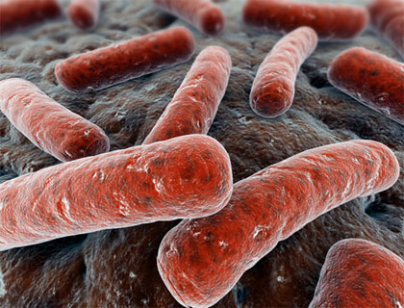
Бактерии ,причиняващи болести
Туберкулозата е хронично протичащо специфично възпалително заболяване, което засяга предимно белите дробове, но може да засегне и централната нервна система, лимфните
съдове, храносмилателната система, костите, ставите и дори кожата.
.

Slide 8
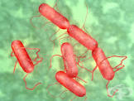
Салмонелозата е заразна токсикоинфекция. Поразява тънкото черво и се причинява от бактерията Салмонела. Най-честите причинители на заболяването при кучетата са салмонелените щамове, които са широко разпространени в природата.

Slide 9
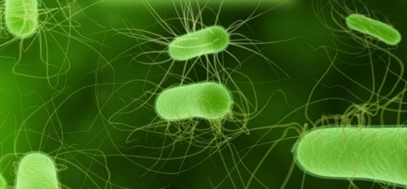
Коремният тиф е болест, причинена от една разновидност на салмонелните бактерии. Заразяването може да стане както от контакт с болен или бактерионосител, така и от замърсени храни и вода.

Slide 10
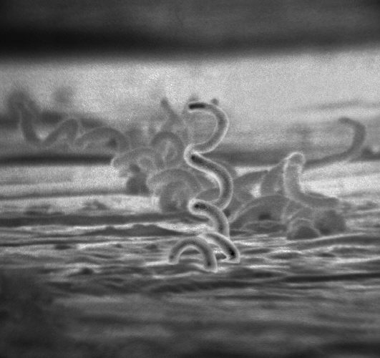
Сифилисът (наричан още Луес) е една от най-сериозните, лечими полово предавани болести. Причинител на сифилиса е бактерията „бледа спирохета(Treponema palliduсновният начин за предаване на инфекцията е чрез полов контакт, но тя може да бъде предадена и от майката на плода по време на бременността или при раждане.

Slide 11
Изготвили:
Зорница Милева-7кл.
Симона Дончев-7 кл.

